Slide 1
中国科学技术大学
气体探测器研究的回顾与展望
孙勇杰
核探测与核电子学国家重点实验室
中国科学技术大学，近代物理系

Slide 2
outline
中科大气体探测器研究
  多气隙电阻板室（MRPC）
  气体电子倍增器（GEM）
  微网格气体探测器（MicroMegas）
总结与展望

Slide 3
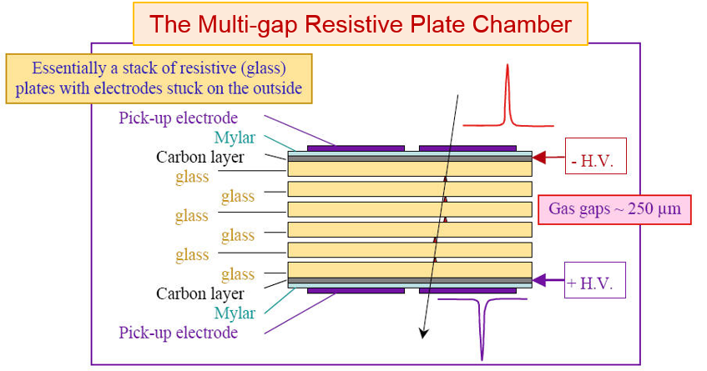
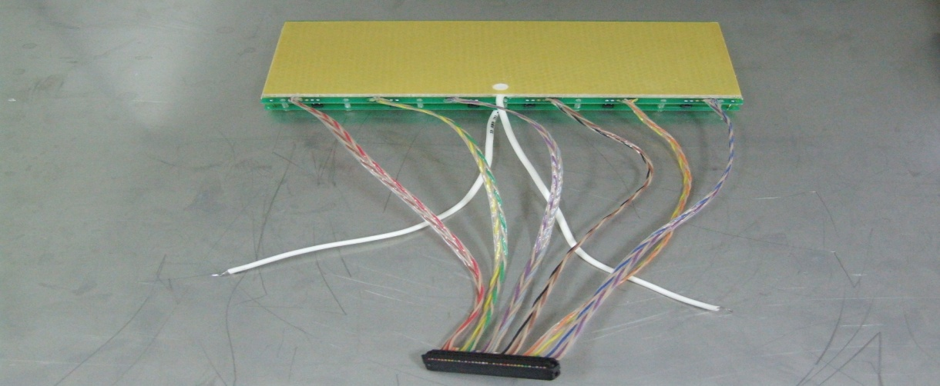
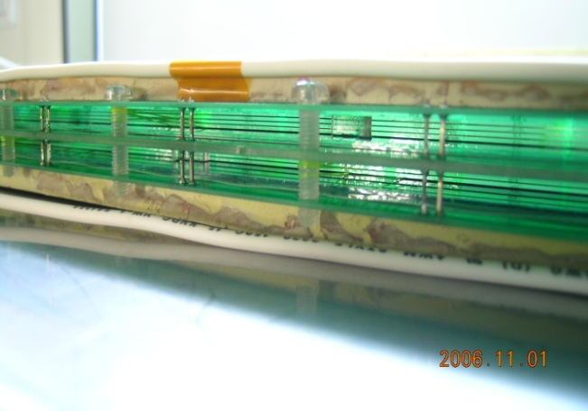
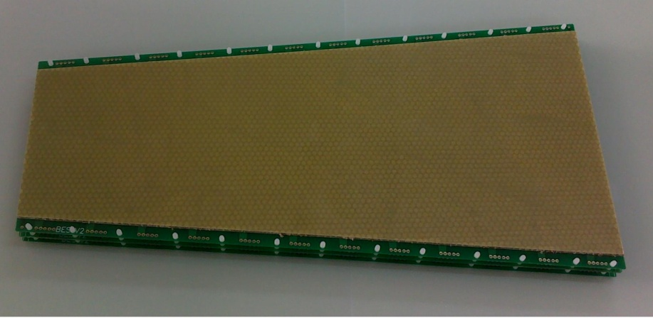
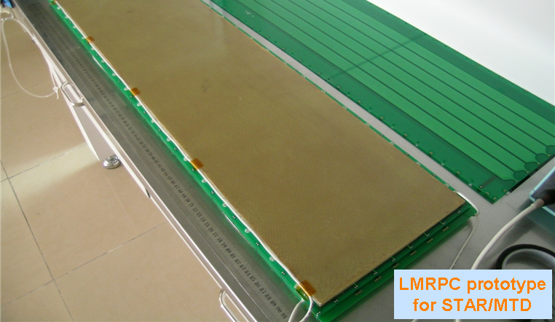
MRPC探测器研究
MRPC：时间分辨高，探测效率高，每通道成本低，读出方式灵活
非常适合建造大面积多通道的飞行时间探测器系统
已经成功应用于LHC-ALICE@CERN, RHIC-STAR@BNL, GSI-FOPI@Germany等实验
中国科学技术大学从2000年开始MRPC的相关研究工作
参与了STAR-TOF、STAR-MTD、BES-ETOF、CBM-TOF的研制和批量制作、测试等工作
采用多气隙提高时间分辨的MRPC技术，最早由CERN的ALICE合作组于1996年提出。（Nucl. Instr.& Meth. A374 (1996) 132 by M.C.S.Williams et al. ）

Slide 4
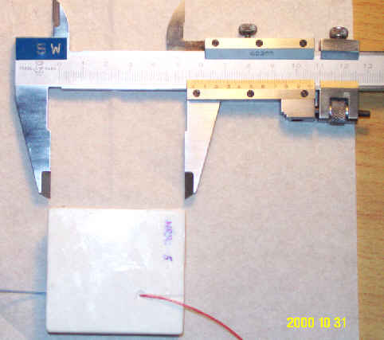
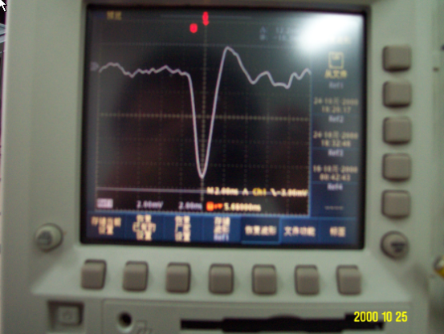
第一个MRPC模块
单Cell MRPC：玻璃面积4 x 4 cm², 电极面积3 x 3cm²
（built at USTC in Sept. 2000）
Beam test Nov. 2000 @ CERN
Time resolution < 70ps
Efficiency > 95%

Slide 5
STAR TOF R&D工作
单层6气隙
不同读出pad尺寸、不同气隙结构MRPC的性能研究
束流测试@CERN T10，2001年6月
  Time Resolution ~ 60ps
  Efficiency > 97%
Beam test results of two kinds of multi-gap resistive plate chambers, M. Shao, L.J. Ruan, H.F. Chen, et al., NIM A 492 (2002) 344–350

Slide 6
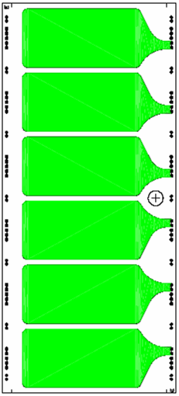
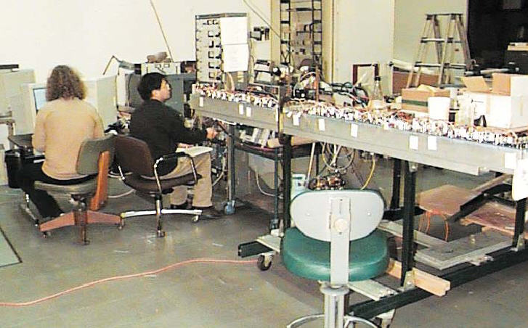
STAR TOF MRPC tray样机
STAR TOF MRPC tray样机于2002年1月完成
24/28个MRPC由科大提供
2002年在BNL进行了测试
STAR首个TOFr从RUN3（2003年）开始物理运行，覆盖整个TOF的1/120
为STAR TOF建造提供了重要依据
Active area : 20 ×6cm
Readout Pad: 3.15cm×6.1cm
gap： 6×0.22mm
A single Time-of-Flight tray based on multi-gap resistive plate chambers for the STAR experiment at RHIC, B. Bonner, H. Chen, G. Eppley, et al., NIM A 508 (2003) 181-184
Performance of the prototype MRPC detector for STAR, F. Geurts, M. Shao, B. Bonner, et al., NIM A 533 (2004) 60-64

Slide 7
MRPC性能研究
MRPC的抗辐照性能
MRPC的温度效应
Irradiate at 5. 2×10^{－3}Gy/h
Effect of temperature on the multi-gap resistive plate chamber operation, Y.E.Zhao, X.L. Wang, H.D. Liu, et.al., NIMA 547 (2005) 334-341
Irradiated 72days，total dose 8.99Gy, estimate accumulate 500 mCoul，MRPC’s
main characters almost no change.

Slide 8
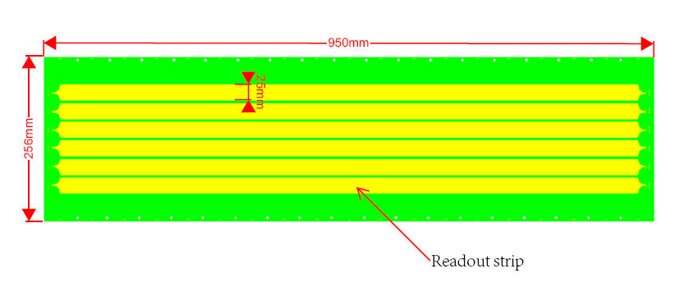
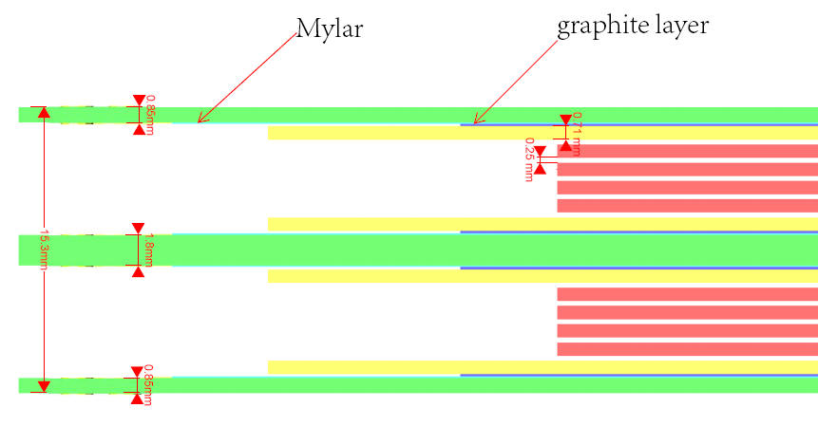
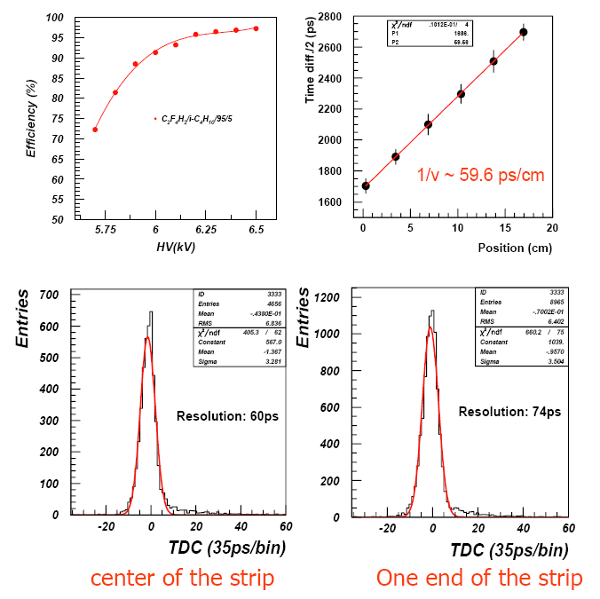
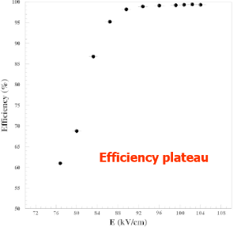
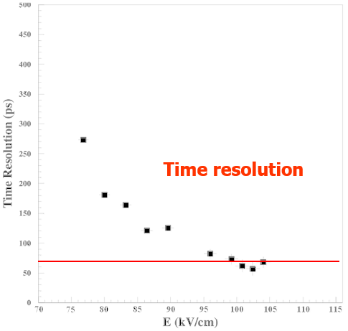
长读出条MRPC性能研究
长读出条的优势：
  两端同时读取信号
  →时间平均消除位置晃动
  →时间差确定沿条的位置
  节省电子学成本，适合大面积建造
LMRPC原型宇宙线和束流测试
有效面积：87 x 17 cm²
读出条：91cm x 2.5 cm
气隙结构：10 x 0.25 mm, 双层
时间分辨：~70 ps，探测效率：>97%
位置分辨：~ 1 cm
New prototype multi-gap resistive plate chambers with long strips, Y.J. Sun, C. Li, M. Shao, et al., NIM A 593 (2008) 307– 313

Slide 9
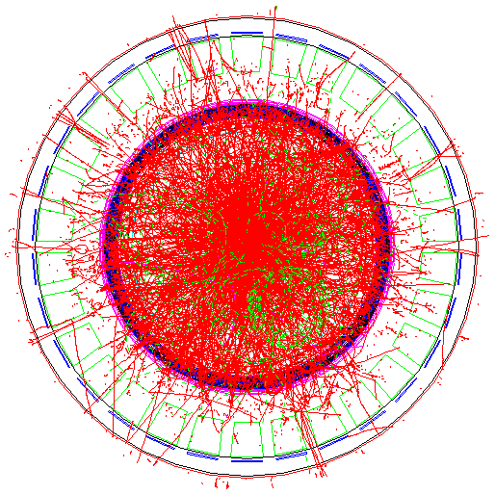
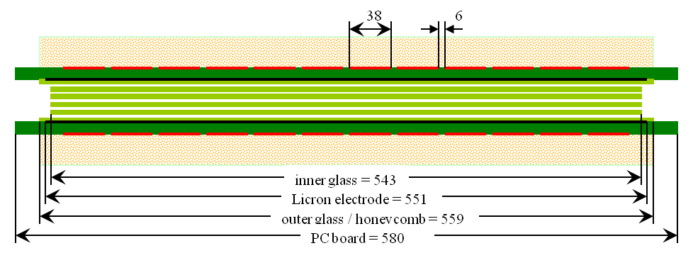
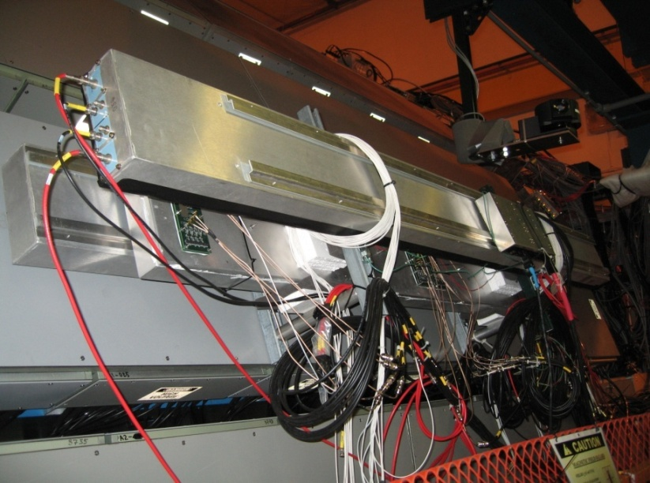
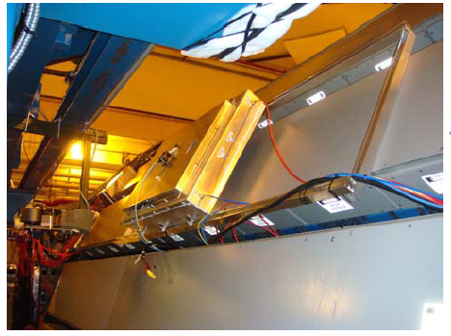
STAR MTD LMRPC研制
STAR大面积Muon Telescope Detector (MTD)
利用LMRPC的高分辨的时间测量和适当的位置分辨，进行μ子触发和鉴别
LMRPC原型探测器，2007年安装到STAR
性能要求：
  Time resolution: < 100 ps
  Spatial resolution: ~ 1 cm
  High efficiency
有效面积：87 x 52 cm²
读出单元：87 cm x 3.8 cm
气隙结构：5 × 0.25 mm

Slide 10
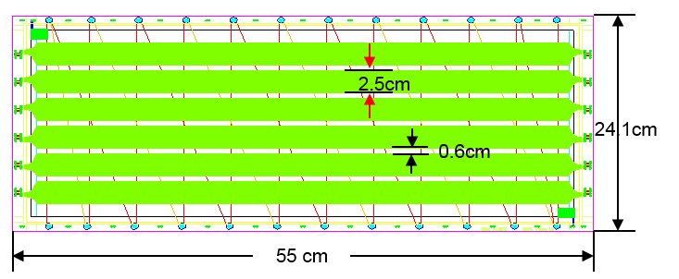
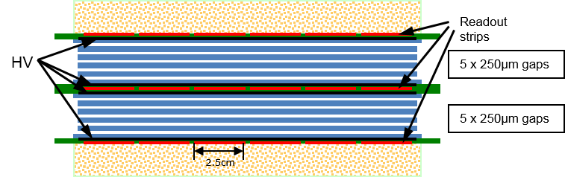
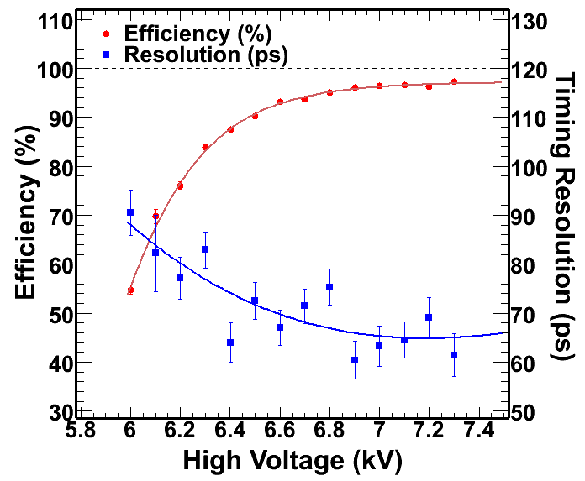
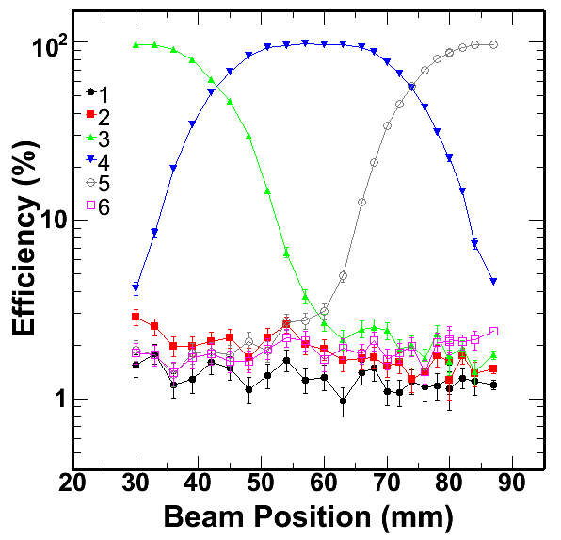
CBM LMRPC原型测试
CBM是德国在建的FAIR加速器上的一个固定靶实验
CBM将建造~120m²的TOF墙进行粒子鉴别
在TOF墙的外围区域，末态粒子多重数较低，可以采用较大的读出单元
系统时间分辨：< 80 ps
读出条间串扰：<5%
Beam test Aug. 2009 @ GSI
有效面积：50 x 18 cm²
读出条：50 cm x 2.5 cm
气隙结构：10 x 0.25 mm, 双层
Beam test of signal cross-talk and transmission for LMPRC, Sun Yong-Jie, Li Cheng, Tang Ze-Bo, et al., Chinese Physics C, V35N9(2011)838-843

Slide 11
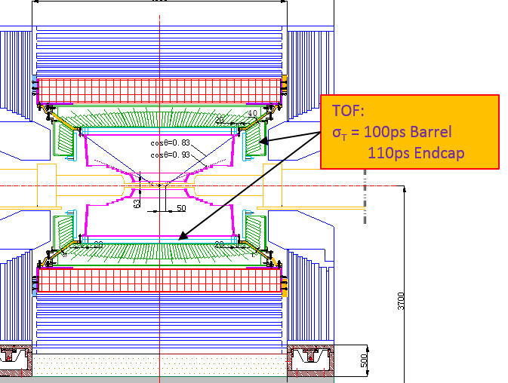
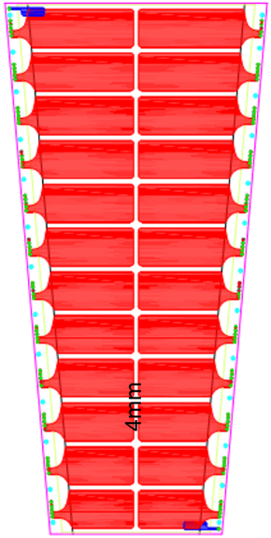
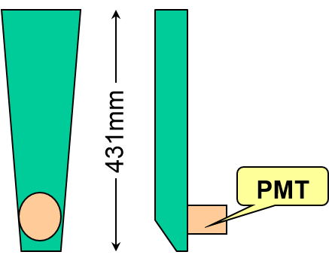
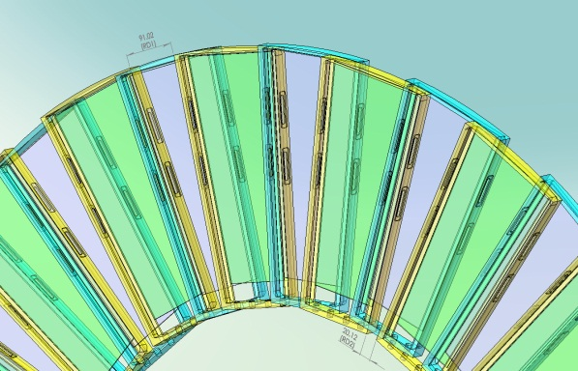
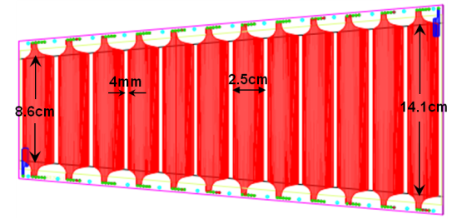
BESIII端盖TOF MRPC研制
现有BESIII端盖TOF采用塑料闪烁体+PMT建造
48 x 2 = 96个探测器单元
时间分辨：μ: 110ps；e: 148ps；π: 138ps
采用MRPC升级ETOF：
  本征时间分辨<55ps
  读出单元更小
➔系统总时间分辨提高到80ps
设计了两种读出方式的梯形MRPC

Slide 12
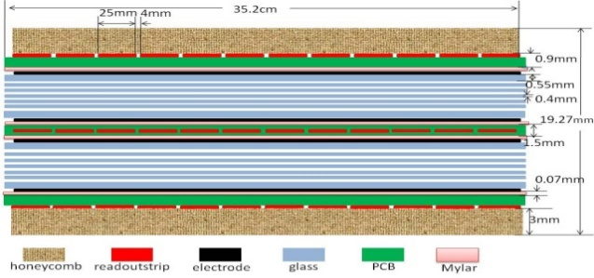
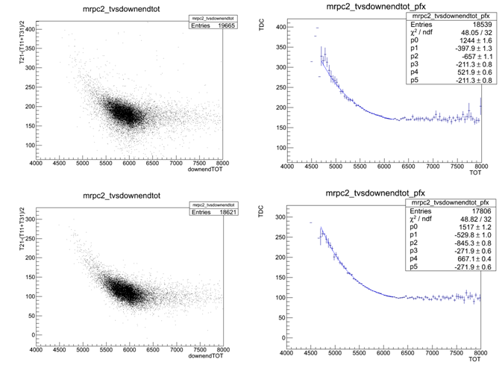
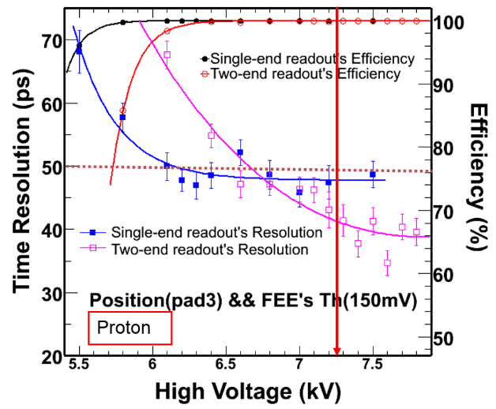
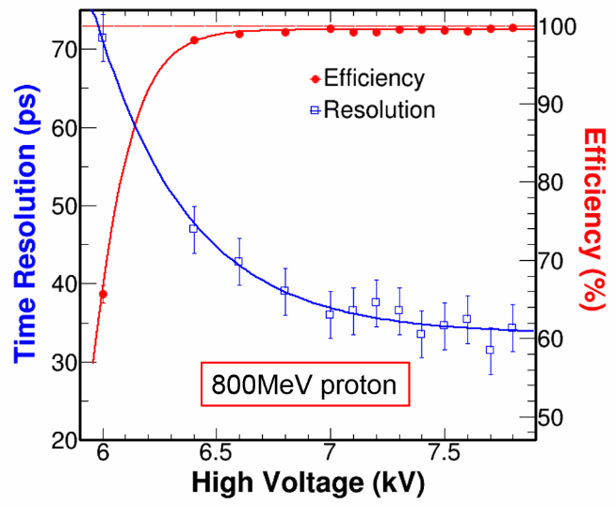
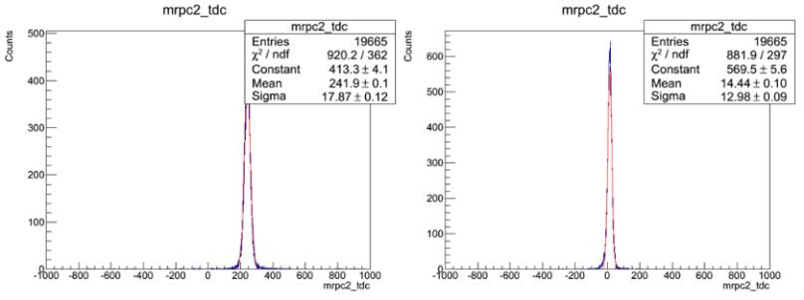
BESIII端盖TOF MRPC性能测试
原型探测器：
  气隙结构：10 x 0.22 mm，双层
  读出方法：单端和双端
2011年起在BEPC E3束流进行多次测试
  探测效率>98%
  时间分辨<50ps （单端，未作位置修正）
  时间分辨<45ps （双端）
采用双端方案进行ETOF系统升级工程正在进行！
2011 beam test
2013 beam test
Test of high time resolution MRPC with different readout modes for the BESIII upgrade, S. Yang, Y.J.Sun, C.Li, et al., NIM A 763(2014)190–196

Slide 13
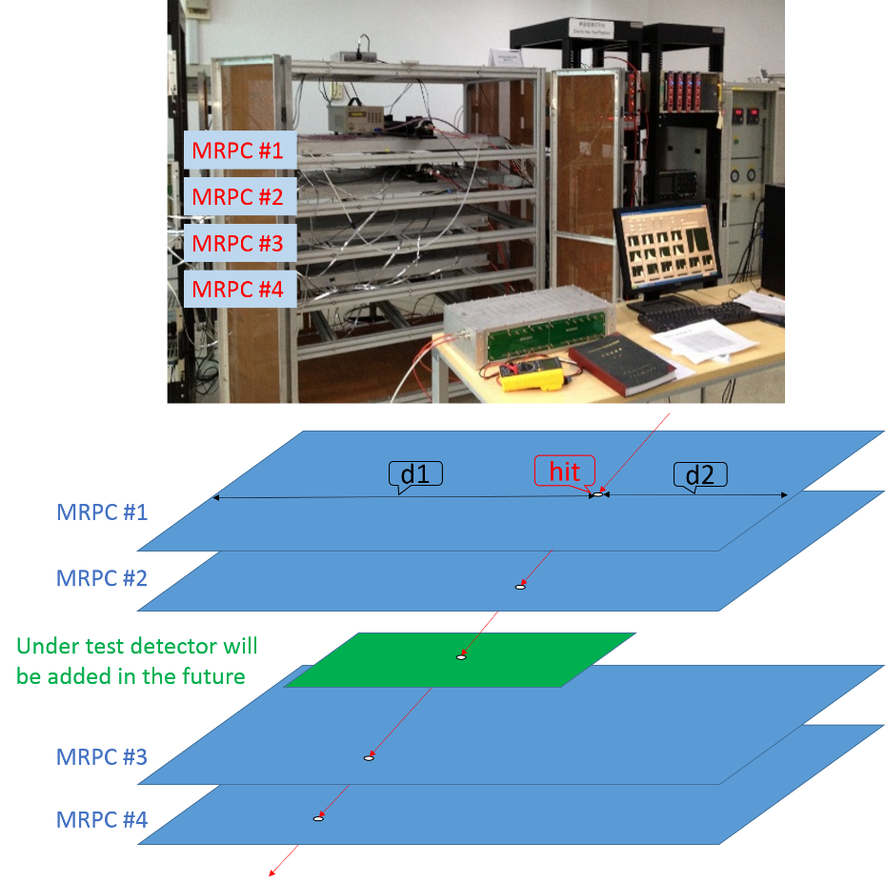
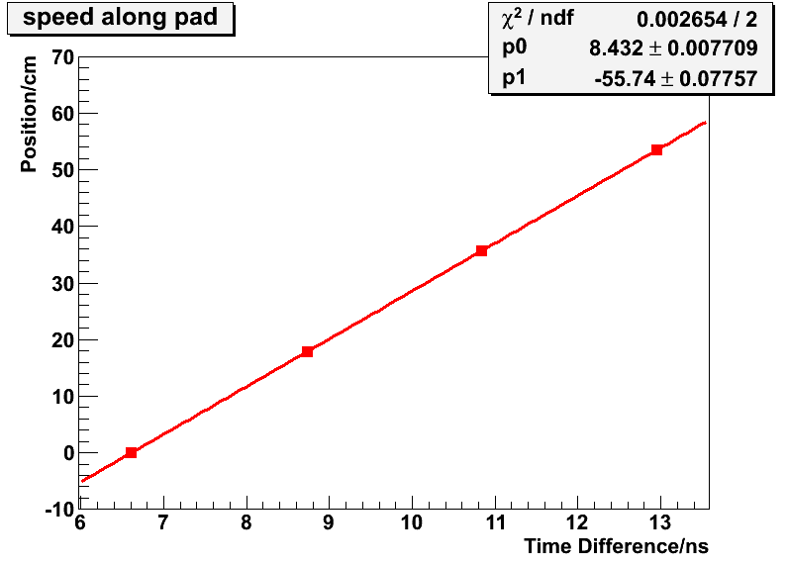
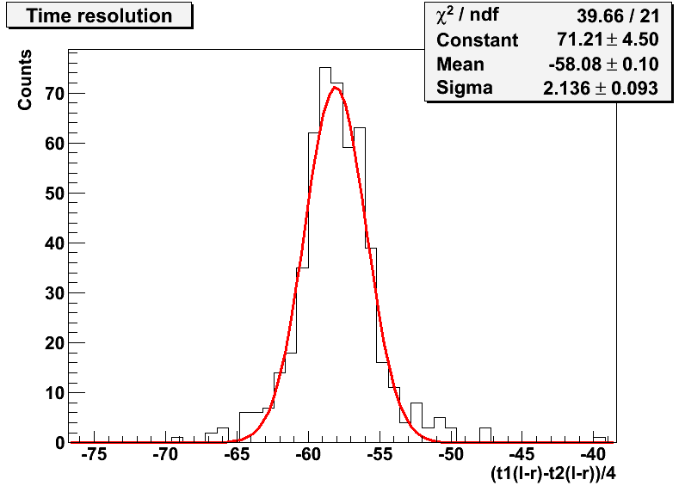
基于LMRPC的宇宙线测试平台
长读出条的MRPC，具有很好的时间分辨和探测效率，可以用于搭建大面积、高分辨的宇宙线望远镜系统。
利用MRPC的位置分辨能力，可以得到粒子在待测探测器上的入射位置，用于位置修正。
搭建并测试了基于四层LMRPC的望远镜系统。
  时间分辨：~70ps
  位置分辨：< 1cm（沿条方向）

Slide 14
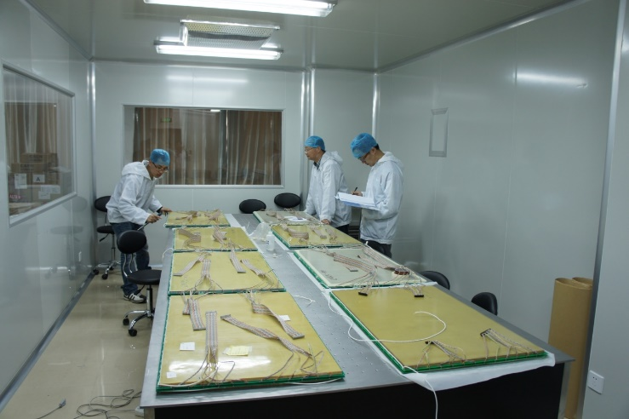
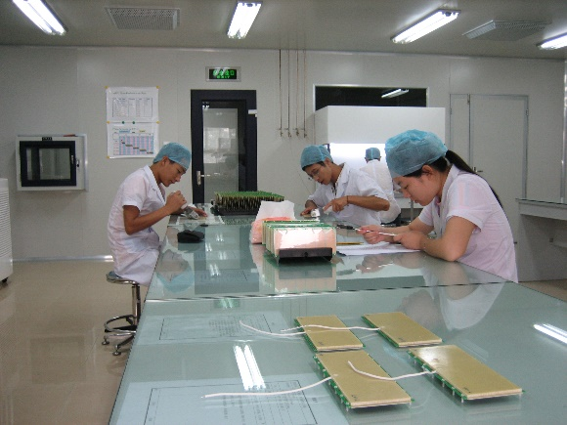
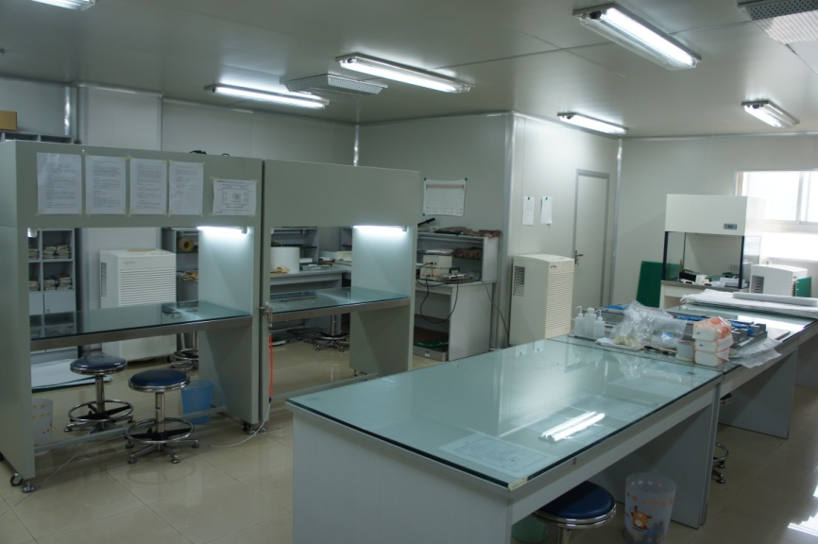
MRPC的批量制作
承担了STAR TOF和STAR MTD的部分MRPC批量制作任务
建有100m²专用恒温恒湿洁净间
在批量制作中建立了相应的工艺流程和质量控制体系
建立了检测程序和宇宙线测试系统
按时完成了1209个TOF模块、50个MTD模块的制作，成品率超过95%

Slide 15
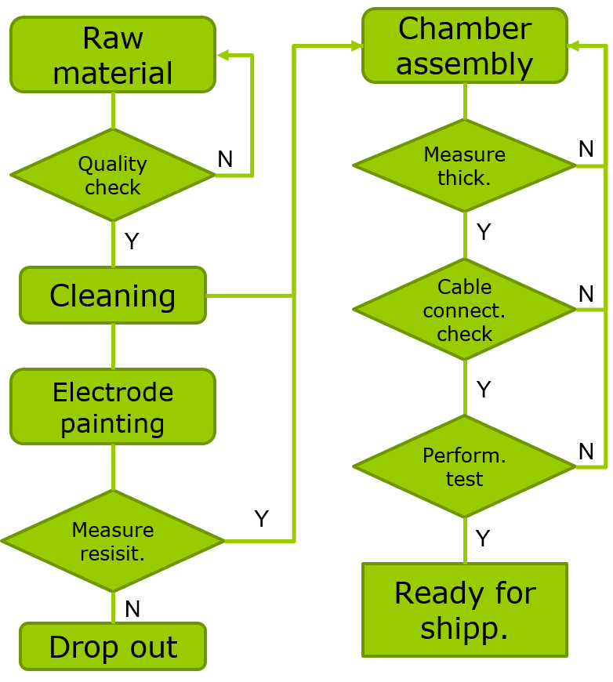
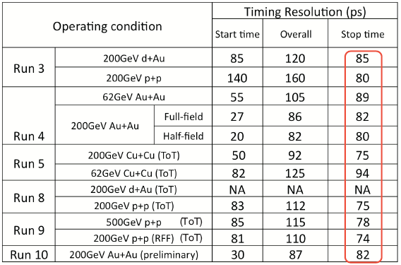
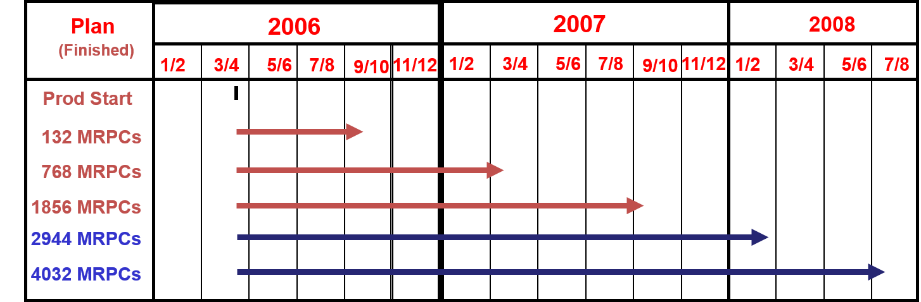
MRPC批量制作中的质量控制
质量检验流程

Slide 16
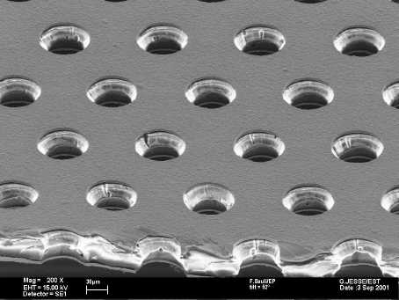
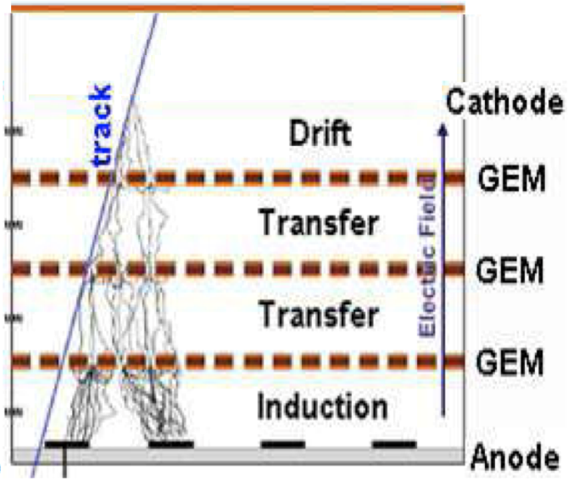
GEM探测器研究
GEM探测器利用薄膜两侧导电层间的电压差，在小孔中产生强电场，实现气体倍增
具有位置分辨好、探测效率高设计方便灵活、计数率高等特点
用于径迹探测、X射线成像、PET成像
GEMs were invented in 1997 in the Gas Detector Development Group at CERN by physicist Fabio Sauli

Slide 17
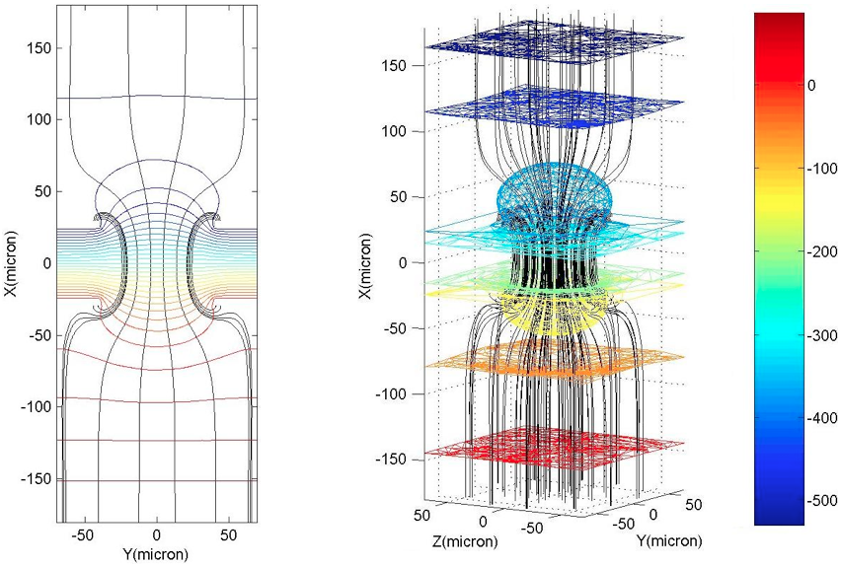
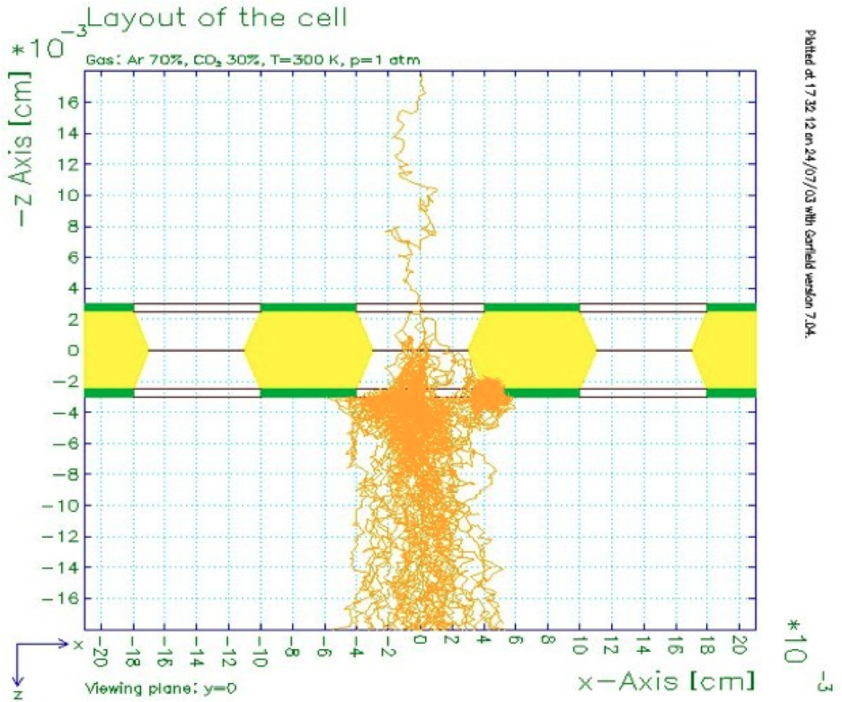
GEM模拟研究
孔内电场：5×10⁴V/cm以上，
孔中心电场：6×10⁴V/cm以上
在漂移区产生的原初电子进入小孔后发生雪崩，次级电子继续往下漂移的过程

Slide 18
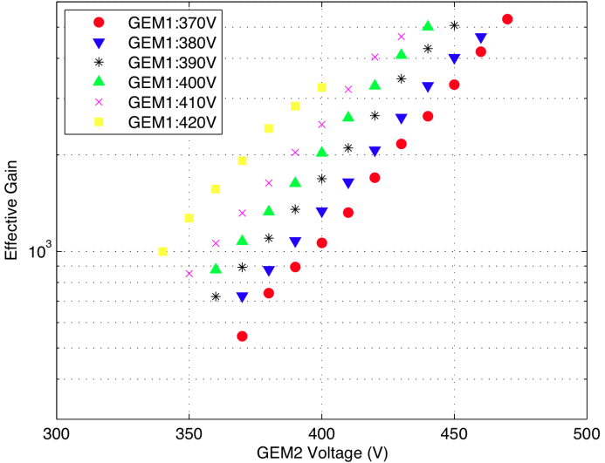
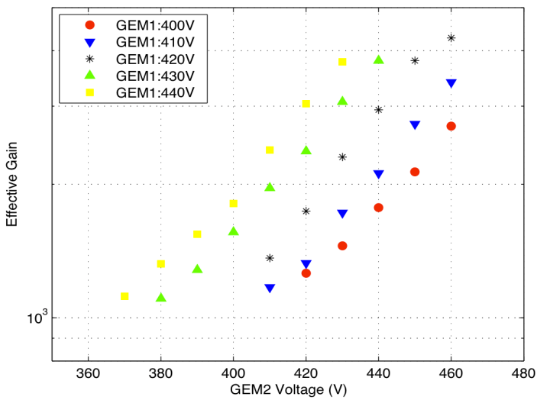
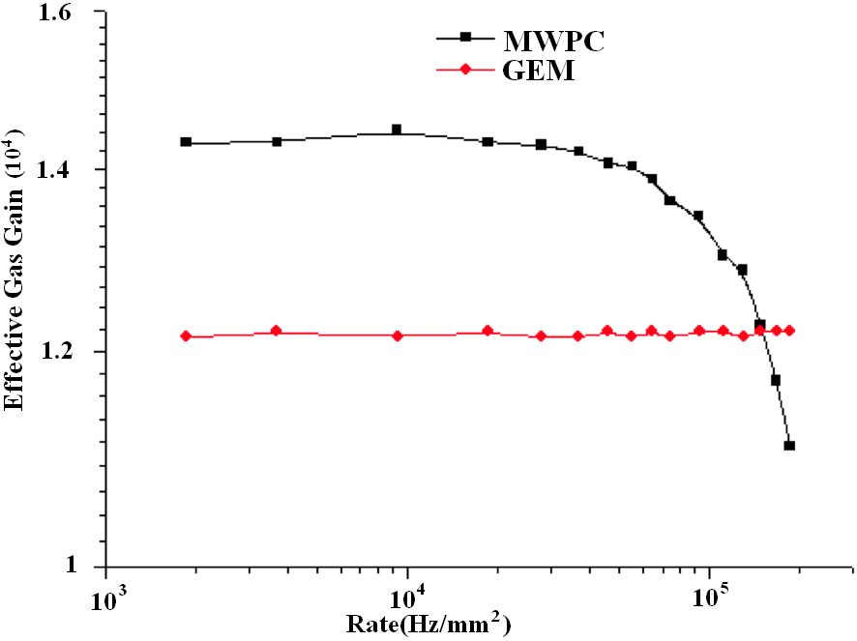
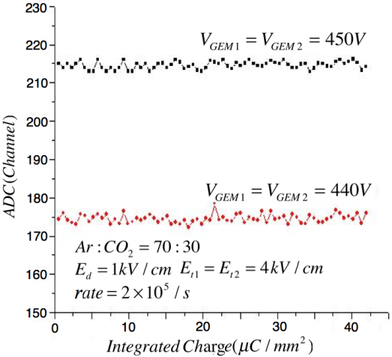
双层GEM性能研究
( 70%Ar+30%CO₂ )
( 60%Ar+40%CO₂ )
增益随计数率的变化
增益稳定性
X射线经过准直器后在GEM上的光斑直径为1.6mm,面积为2mm²;
用定标器测量计数率。
测量时间：两周；
增益变化小于1%。

Slide 19
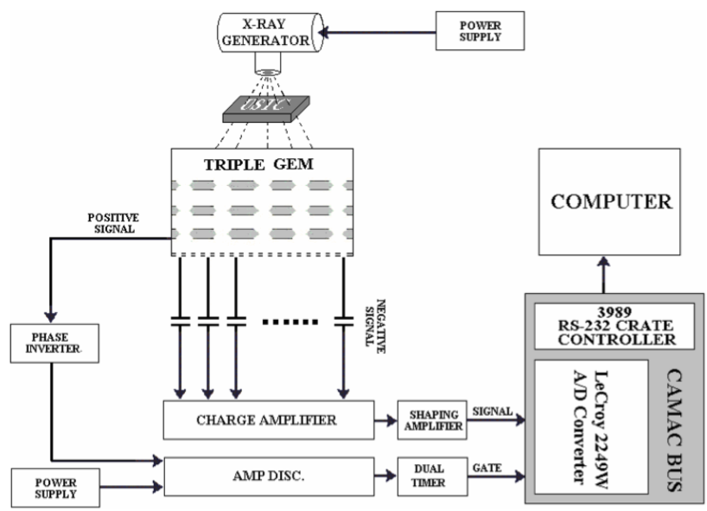






X-ray成像
一台高计数率GEM X射线成像装置原型，李澄，孙勇杰，周意，安少辉，许咨宗，高能物理与核物理V29N1(2005)68-71

Slide 20




GEM延迟线读出方法
延迟线线路由LC(电感，电容)单元构成。每个单元与探测器的一根读出条相连接。输入信号的位置由延迟线两端的输出信号的时间差来决定.
把延迟线连上探测后测试的结果跟模拟结果的比较
Study of delay-line readout for GEM detector, Yi Zhou, Cheng Li, Yongjie Sun, NIM A 604 (2009) 71–76

Slide 21





大面积（30x30cm²）GEM研制
Readout PCB
NS2
GEMs
The screw is pulling out the console
Drift
Detector Base
^{Cu靶X射线能谱}
^{增益随工作电压的增大呈指数增长趋势}
^{增益均匀性测试}
Notes:
No stretch， No stress

Slide 22

MICROMEGAS工作原理
Micromegas是一种微结构平行电极的雪崩气体探测器，其主要由转化区（又称漂移区）和雪崩区组成。带电粒子或光子在转化区产生原初电离，原初电子在漂移电场的作用下，漂移到雪崩区发生雪崩倍增。

Slide 23



制作工艺研究
基本结构
主要材料
Compressed air
Stretched mesh
Readout PCB
Spacers
Hot plane
丝网：350 目不锈钢，丝间距/丝径 75/22 μm
镀锗PCB
双面附有热熔胶的聚酯薄膜，厚度（50/100/50 ）μm；
▪ 镀锗的读出PCB (镀层厚度：0.1-0.5μm, 面电阻率：2MΩ/口)
热熔胶膜的边框和支撑之间摆放在读出PCB上
采用热压接工艺制作
这种结构可以在读出PCB的两侧都形成雪崩气隙，即两个共用读出板的独立的室

Slide 24





组装和测试
丝网拉伸
张力测试
高压测试
热压接后
性能测试

Slide 25

性能测试系统
移动扫描平台及X射线光管
控制及高压
配气系统
DAQ系统
NIM及高压，逻辑插件

Slide 26


电子学系统
FEE
SFE16 chip (TOT)
16 channels
Amplification-shaping-discrimination
Intermediate shaping time range
TDC card
Base on HPTDC chips
128 channels
PXI plug-in board
100ps precision

Slide 27



宇宙线性能测试
Mm04
Cosmic ray
SFE16
scintillator
HP
TDC
Mm03
discriminator
trigger
SFE16
测试装置示意图
SFE16
Time
measurement
Mm02
PC
SFE16
Mm01
测量值与拟合径迹的偏差
Muon 径迹

Slide 28



X-ray成像
测试装置
两维读出PCB的显微视图。X&Y 两维读出，0.5mm 间距。
50×50mm²探测器对“国” 字的成像结果.

Slide 29

20x20cm²探测器制作和测试
制作并测试了三个 200×200mm²室（两个标准室和一个阻性室）
Good energy resolution and high gain are obtained.
对⁵⁵Fe源5.9keV X射线得到16% 能量分辨。
Ge镀层阻性室得到5×10⁴的增益。

Slide 30
正在开展的工作
MRPC：BES-ETOF工程建设、CBM-TOF定型设计
➔MRPC特性阻抗研究
➔提高位置分辨的设计
GEM：JLab-Solid径迹探测器大面积GEM
➔大面积GEM的设计、制作工艺的优化
➔大面积GEM均匀性的提高
➔位置分辨读出方法优化
MicroMegas：
➔大面积探测器的设计和优化
➔均匀性的提高
➔阻性室的研究：提高计数率、抑制打火

Slide 31
总结和展望
Thank you!
中科大在MRPC、GEM、MicroMegas等高性能气体探测器领域开展了多年的研究工作，参与了多个国际合作大型实验装置的研制
在探测器机理研究、探测器设计、测试和优化、制作工艺和技术方法研究、探测器系统建造中的批量制作和测试、质量检验和质量控制等方面，积累了经验
目前正在进行的探测器研发：BES-ETOF、FAIR-CBM-TOF、JLAB-Solid径迹探测器、RHIC-STAR-TRD等
这些技术在核工程、辐射监测、医学物理等方面具有广泛的应用前景
期待与国内同行密切合作，共同发展！
Notes:
探测器机理研究、探测器设计、测试和优化、制作工艺和技术方法研究、探测器系统建造中的批量制作和测试、质量检验和质量控制等。。。

